Slide 1




COLECTA de Hoy
Domingo 22 de Marzo
para SEMINARIO DIOCESANO
SACRAMENTO
de la Reconciliación
Niños, Preadolescentes,
Adolescentes y Jóvenes
Martes 24 de Marzo
A las 6:15 de la tarde
Para toda la Comunidad
Viernes 27 de Marzo
A las 4 de la tarde
VIA CRUCIS Comunitario
Viernes 27de Marzo
A las 6:00 de la tarde
en el Templo
Domingo de Ramos
Domingo 29 de Marzo
Bendición de Ramos
en todas las Eucaristías

Slide 2

¡BIENVENIDOS!
DOMINGO, DÍA DEL SEÑOR
ORIENTADA A NIÑOS, PREADOLESCENTES Y FAMILIAS
COMUNIDAD PARROQUIAL CRISTO REDENTOR –VALLADOLID-

Slide 3
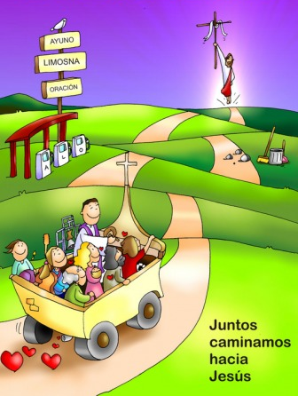

CUARENTA DÍAS CAMINANDO
Cuarenta días caminando
¡Cuaresma!
hacia la Pascua de Jesús.
La comunidad te anima,
a celebrar un nuevo cambio
en tu vida (bis).

Slide 4
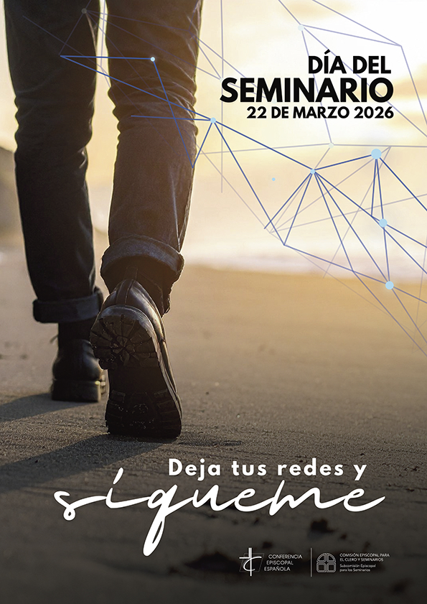
V DOMINGO DE CUARESMA

Slide 5


ESCUCHA TÚ LA PALABRA
Escucha tú
la Palabra de Dios,
no sólo con tus oídos,
también con tu corazón.
Escucha tú la palabra de Dios;
estate siempre atento a su voz.

Slide 6

LITURGIA DE LA PALABRA
PRIMERA LECTURA: Profecía de Ezequiel.
SALMO:
Del Señor viene la misericordia, la redención copiosa.
SEGUNDA LECTURA:
Carta del apóstol
san Pablo a los Romanos.

Slide 7
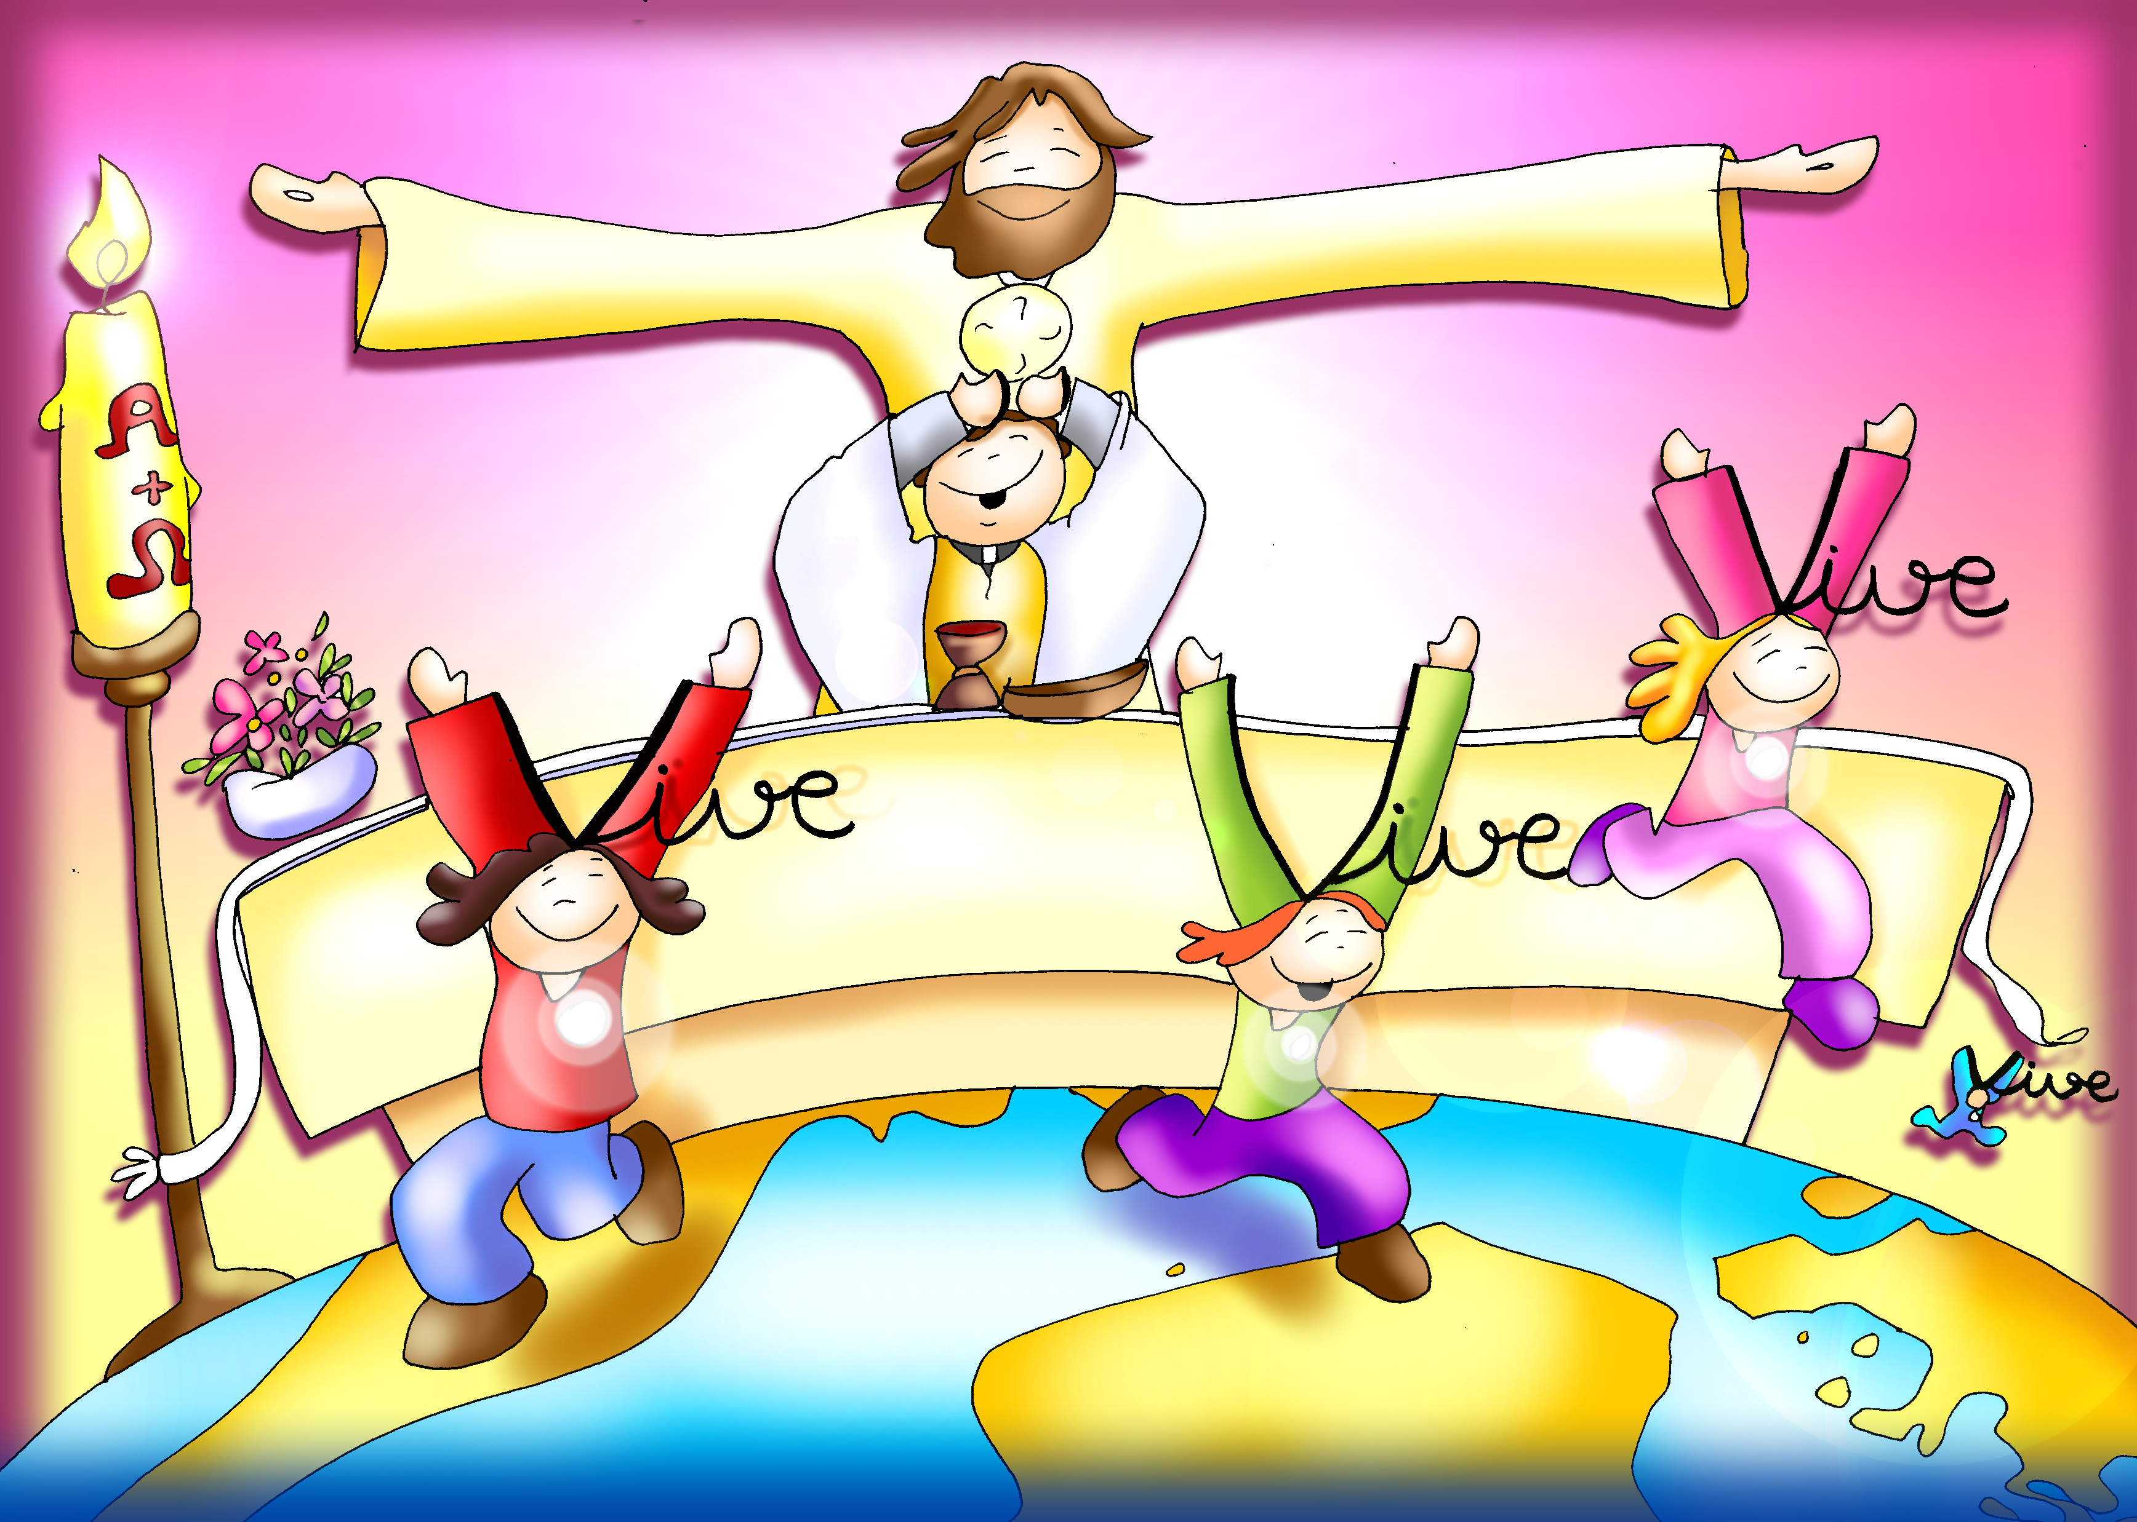
V DOMINGO DE CUARESMA
Yo soy la resurrección y la vida.
Juan 11

Slide 8

CREDO de Nicea - Constantinopla
y subió al cielo,
y está sentado a la derecha del Padre;
y de nuevo vendrá con gloria
para juzgar a vivos y muertos,
y su reino no tendrá fin.
Creo en el Espíritu Santo,
Señor y dador de vida,
que procede del Padre y del Hijo,
que con el Padre y el Hijo
recibe una misma adoración y gloria,
y que habló por los profetas.
Creo en la Iglesia,
que es una, santa, católica y apostólica.
Confieso que hay un solo bautismo
para el perdón de los pecados.
Espero la resurrección de los muertos
y la vida del mundo futuro.
Amén.
"Creo en un solo Dios,
Padre todopoderoso,
Creador del cielo y de la tierra,
de todo lo visible y lo invisible.
Creo en un solo Señor, Jesucristo,
Hijo único de Dios,
nacido del Padre antes de todos los siglos:
Dios de Dios, Luz de Luz,
Dios verdadero de Dios verdadero,
engendrado, no creado,
de la misma naturaleza del Padre,
por quien todo fue hecho;
que por nosotros los hombres,
y por nuestra salvación bajó del cielo,
y por obra del Espíritu Santo
se encarnó de María, la Virgen,
y se hizo hombre;
y por nuestra causa fue crucificado
en tiempos de Poncio Pilato;
padeció y fue sepultado,
y resucitó al tercer día, según las Escrituras,

Slide 9



CREDO de los apóstoles
Creo en Dios, Padre Todopoderoso,
Creador del cielo y de la tierra.
Creo en Jesucristo, su único Hijo,
Nuestro Señor, que fue concebido por
obra y gracia del Espíritu Santo,
nació de Santa María Virgen;
Padeció bajo el poder de Poncio Pilato,
fue crucificado, muerto y sepultado,
descendió a los infiernos,
al tercer día resucitó de entre los muertos,
subió a los cielos y está sentado a la
derecha de Dios, Padre todopoderoso.
Desde allí ha de venir a juzgar
a vivos y muertos.
Creo en el Espíritu Santo,
la santa Iglesia católica,
la comunión de los santos,
el perdón de los pecados,
la resurrección de la carne
y la vida eterna.
Amén.

Slide 10


Respondemos:
Te rogamos, óyenos.

Slide 11

EN MI DEBILIDAD
En mi debilidad me haces fuerte,
en mi debilidad me haces fuerte,
sólo en tu amor me haces fuerte,
sólo en tu vida me haces fuerte,
en mi debilidad te haces fuerte en mí.(bis)

Slide 12
“Orad, hermanos, para que este sacrificio, mío y vuestro,
sea agradable a Dios, Padre todopoderoso “
Todos: “El Señor reciba de tus manos este sacrificio, para alabanza y gloria de su Nombre, para nuestro bien y el de toda su Santa Iglesia”

Slide 13

PLEGARIA EUCARÍSTICA
El Señor esté con vosotros
Y con tu espíritu.
Levantemos el corazón.
Lo tenemos levantado hacia el Señor.
Demos gracias al Señor nuestro Dios.
Es justo y necesario.

Slide 14
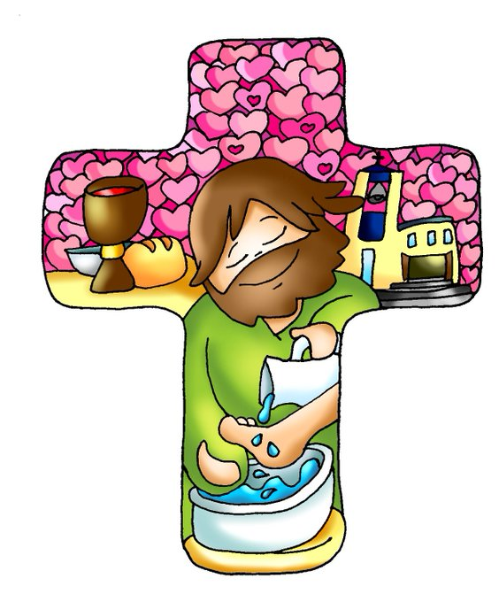
SANTO (Haendel)
Santo, santo, santo es el Señor Dios del Universo.
Llenos están el cielo y la tierra,
llenos están de tu gloria.
Hosanna (Hossanna), Hosanna (Hossanna)
Hosanna (Hossanna) en el cielo. (bis)
Bendito el que viene en nombre del Señor,
bendito el que viene en su nombre.
Hosanna (Hossanna), Hosanna (Hossanna)
Hosanna (Hossanna) en el cielo. (bis)

Slide 15

El pan y el vino se transforman en el Cuerpo y en la Sangre de Jesús.
CONSAGRACIÓN

Slide 16

Éste es el Sacramento de nuestra fe.
Todos: Anunciamos tu muerte,
proclamamos tu Resurrección.
¡Ven, Señor Jesús!

Slide 17





Padre Nuestro
que estás en el
Santificado sea tu nombre
Venga a nosotros tu
Hágase tu voluntad
en la como en el
Danos hoy nuestro de cada día
Perdona nuestras ofensas
como también nosotros
perdonamos a los que nos ofenden
No nos dejes caer en la tentación
y líbranos del mal.

Slide 18
… esperamos la venida gloriosa de nuestro Señor Jesucristo.
Todos: Tuyo es el Reino, tuyo el poder y la gloria, por siempre, Señor.

Slide 19

RITO DE LA PAZ
… La paz del Señor esté siempre con vosotros.
Todos: Y con tu espíritu.
…Daos fraternalmente la paz

Slide 20

PAZ SEÑOR
Paz Señor, en el cielo, en la tierra,
paz Señor en las olas del mar.
Paz Señor en las flores que mueve
sin saberlo la brisa al pasar.
Tú que haces las cosas tan bellas
y les das una vida fugaz,
pon Señor tu mirada sobre ellas
y devuelve a los hombres la paz.
Paz, paz, paz, Señor.
Paz, paz, paz y amor. (bis)

Slide 21
Éste es el Cordero de Dios que quita el pecado del mundo. Dichosos los invitados a la mesa del Señor.
Todos:
Señor, no soy digno de que entres en mi casa, pero una palabra tuya bastará para sanarme.

Slide 22
V DOMINGO DE CUARESMA
Yo soy la resurrección y la vida.
Juan 11

Slide 23
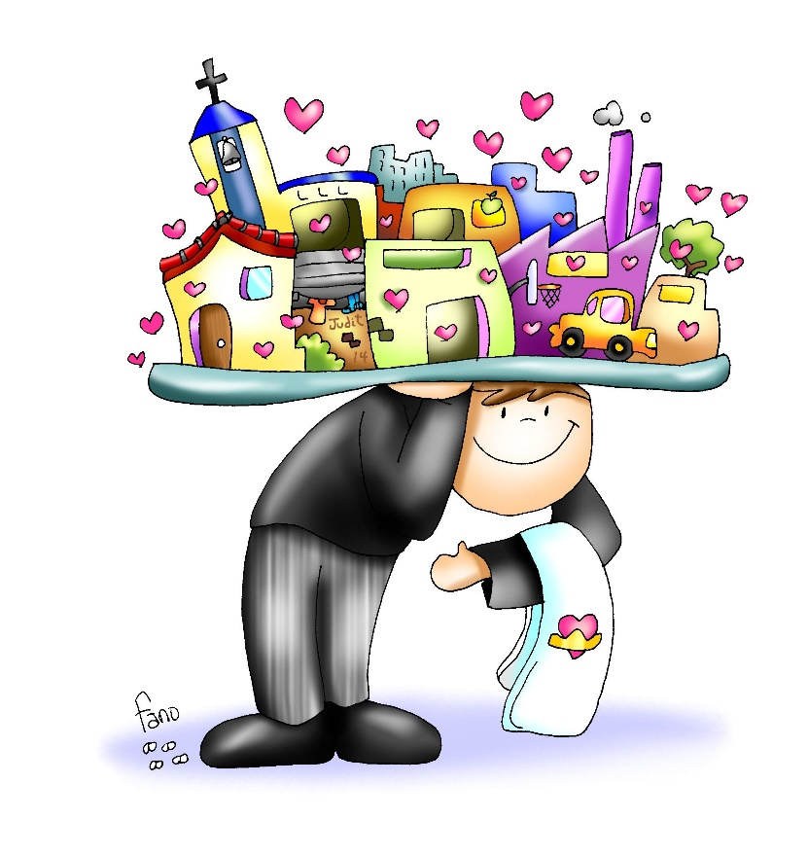

DONA TU VIDA
Una noche de sudores
con la barca en el mar,
mientras el cielo aclara ya,
mirabas tus redes vacías.
Pero hay alguien que te llama
y otros mares te enseñará,
en el corazón del hombre
sus redes echará.
1/4

Slide 24
Dona toda tu vida
como María
al pie de la Cruz.
Y serás siervo de cada hombre,
siervo por amor,
sacerdote de la humanidad.
2/4

Slide 25
Caminabas en el silencio,
entre lágrimas esperando
que la semilla echada ya
cayera en la tierra buena.
Hoy tu corazón se alegra
porque el grano ha dorado ya
y madurado bajo el sol,
sólo queda recogerlo.
3/4

Slide 26
Dona toda tu vida
como María
al pie de la Cruz.
Y serás siervo de cada hombre,
siervo por amor,
sacerdote de la humanidad.
4/4

Slide 27

ODIO POR AMOR
Es tiempo de cambiar…
Es tiempo de cambiar…
Es tiempo de saber pedir perdón.
Es tiempo de cambiar en la mente de todos
el odio por amor.

Slide 28

¡Gracias, mi Dios!
Acción de Gracias

Slide 29
COLECTA de Hoy
Domingo 22 de Marzo
para SEMINARIO DIOCESANO
SACRAMENTO
de la Reconciliación
Niños, Preadolescentes,
Adolescentes y Jóvenes
Martes 24 de Marzo
A las 6:15 de la tarde
Para toda la Comunidad
Viernes 27 de Marzo
A las 4 de la tarde
VIA CRUCIS Comunitario
Viernes 27de Marzo
A las 6:00 de la tarde
en el Templo
Domingo de Ramos
Domingo 29 de Marzo
Bendición de Ramos
en todas las Eucaristías

Slide 30
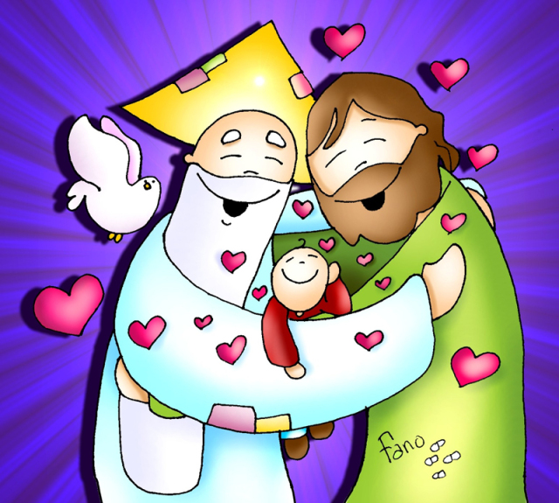
MI DIOS HERMANO
Así dame la mano y no me dejes atrás;
quiero andar contigo todo el camino que tengo que andar.
Y así, siempre mi amigo, siempre contigo podré contar.
Yo prometo serte fiel y hacer de ti mi fe.
1/3

Slide 31
Y una flor en cada esquina a tu lado plantaré,
y una estrella que sonría cuando vaya a amanecer,
y acariciaré la vida como si fuera a terminar,
y allí donde el hombre viva es allí donde estarás.
2/3

Slide 32
Mi Dios hermano, mi Dios obrero,
mi Dios mendigo, mi Dios minero,
en las montañas, en las empresas,
en las esquinas, en las acequias.
No un Dios de barro, no un Dios de feria,
no un Dios de templo de oro embriagado.
Mi Dios mendigo, mi Dios hermano,
han hecho astillas de tu madero.
3/3

Slide 33


¡FELIZ DÍA DEL SEÑOR!
¡COMPÁRTELO CON LOS DEMÁS!

